Slide 1

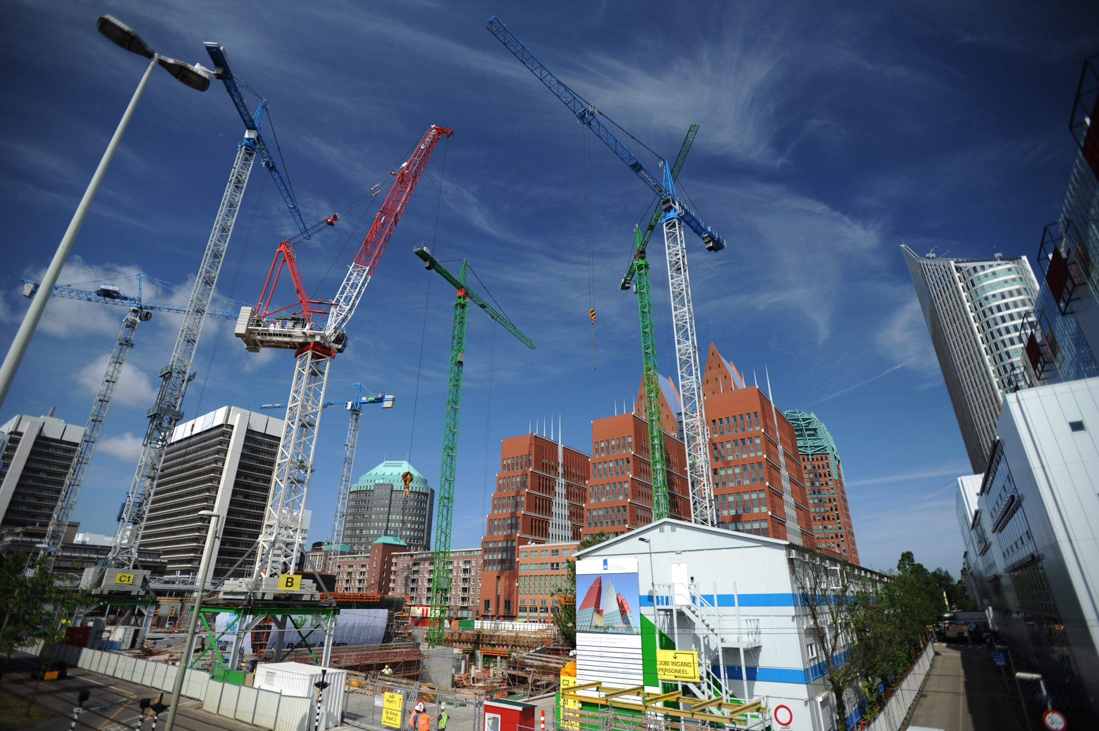
rrv
WEBINAR NVBK – PRIJSSTIJGINGEN EN LEVERINGSPROBLEMEN
27 SEPTEMBER 2022
MR. J. HAEST
www.severijnhulshof.nl

Slide 2

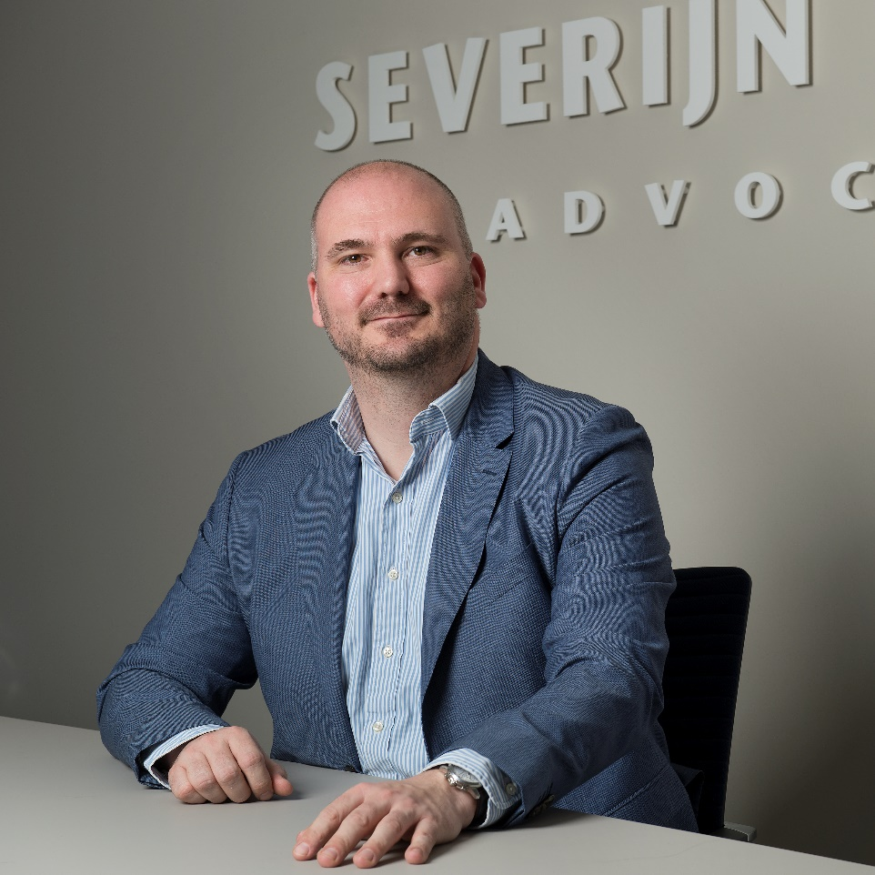
rrv
JOOST HAEST
ADVOCAAT / PARTNER
Notes:
Introductie advocaat/partner

Slide 3
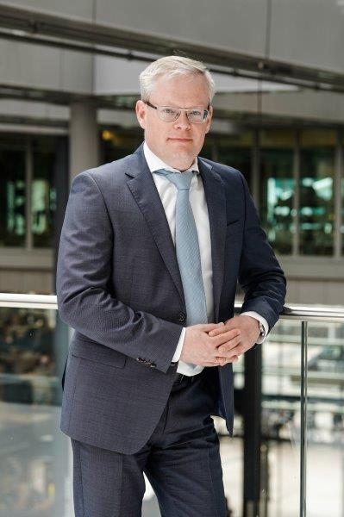
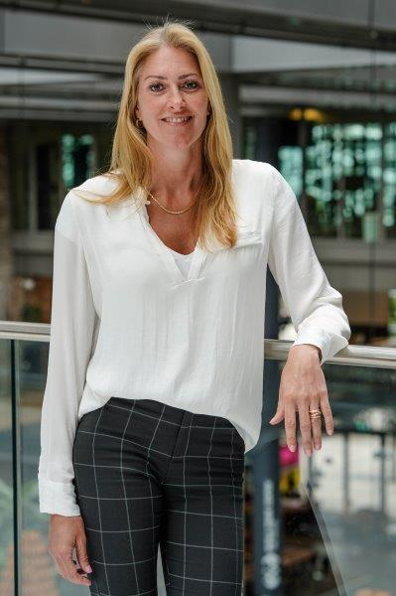
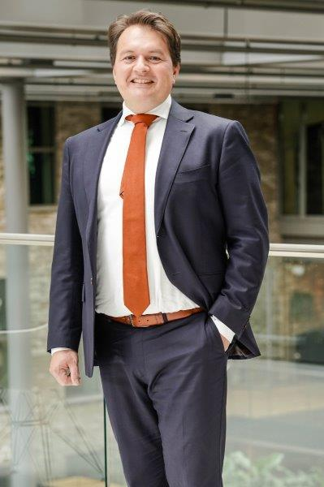
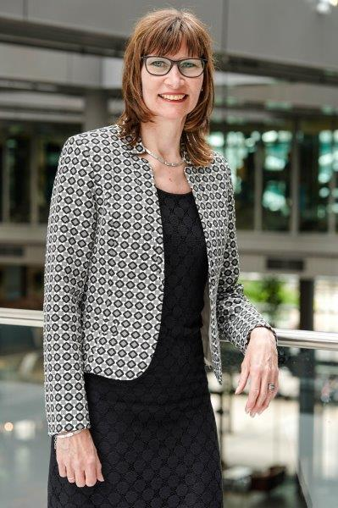
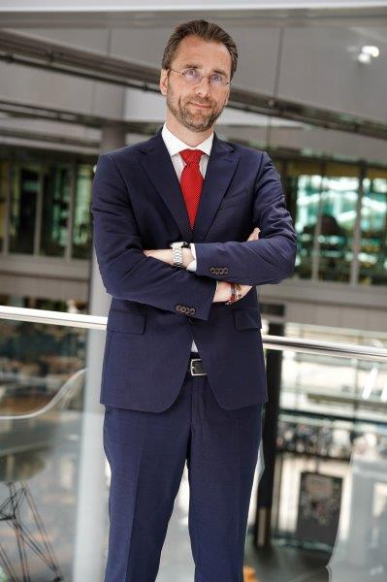
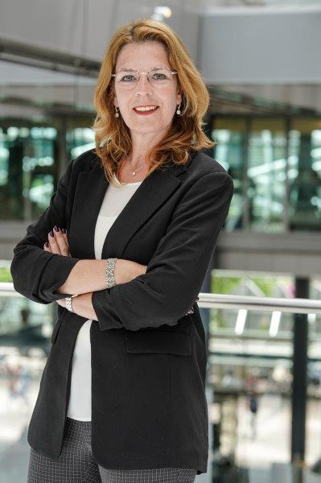
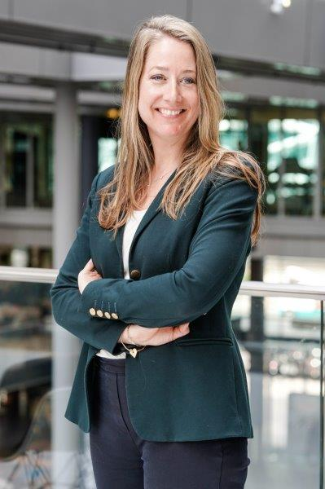
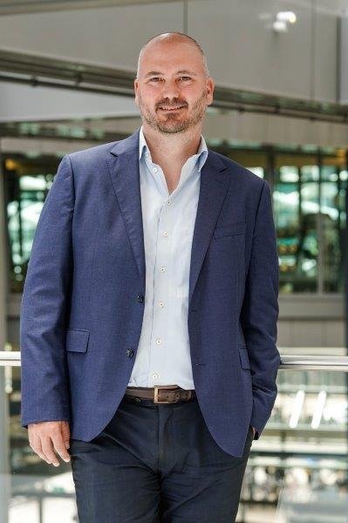
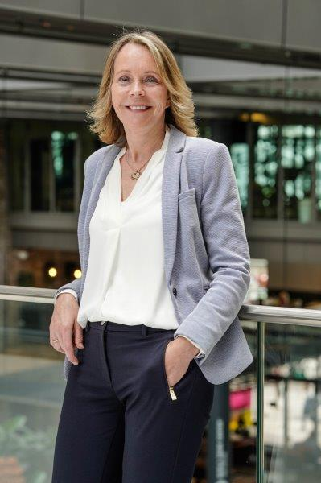
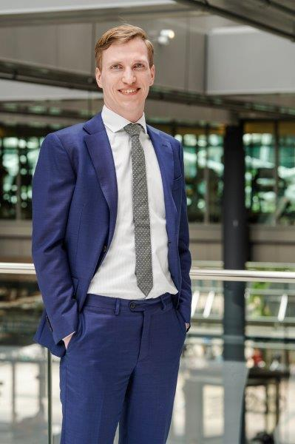
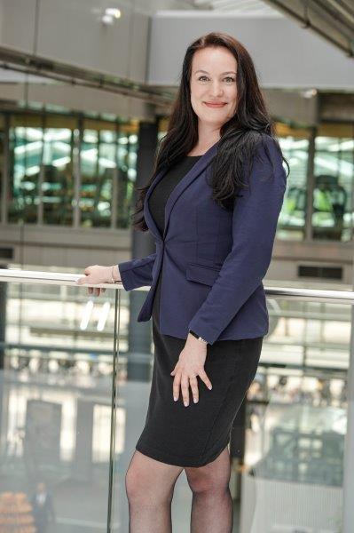
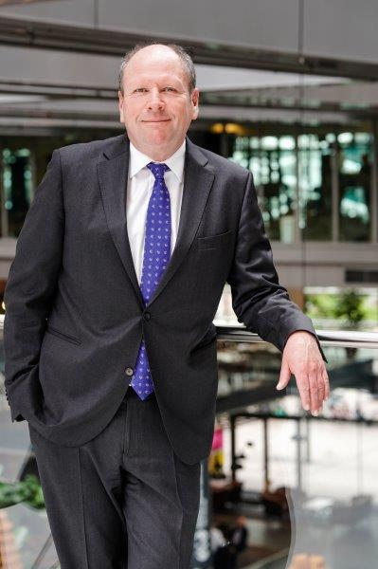
TEAM SEVERIJN HULSHOF

Slide 4
ONDERWERPEN
rrv
ABNORMAAL LAGE INSCHRIJVING
KOSTENHOMOGENITEIT
KORTING IN DE INSCHRIJFSTAAT RAAMOVEREENKOMST
KOSTENVERHOGENDE OMSTANDIGHEDEN
INDEXEREN EN RISICOREGELING
LEVERINGSPROBLEMATIEK
STEL VOORAL VRAGEN
Notes:
REDENEN VOOR MIJN AANWEZIGHEID ALS SPREKER

Slide 5
rrv
A. ABNORMAAL LAGE INSCHRIJVING
Notes:
Tussenpagina voor nieuw onderwerp

Slide 6
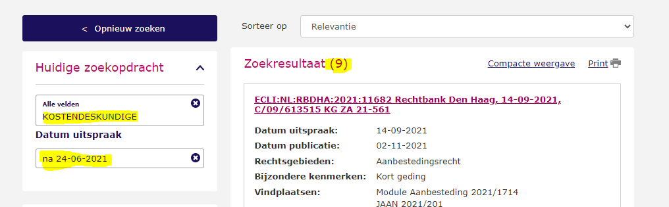
KOSTENDESKUNDIGE – DE RECHTSPRAAK
rrv
Notes:
REDENEN VOOR MIJN AANWEZIGHEID ALS SPREKER

Slide 7
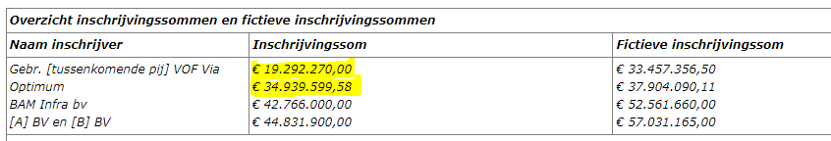
ABNORMAAL LAAG INSCHRIJVEN
rrv
Rechtbank Den Haag 14 september 2021, ECLI:NL:RBDHA:2021:11682
Notes:
REDENEN VOOR MIJN AANWEZIGHEID ALS SPREKER

Slide 8
ABNORMAAL LAAG INSCHRIJVEN
rrv
Onderzoek abnormaal laag is discretionaire bevoegdheid aanbestedende dienst
Andere inschrijver kan geen beroep doen op dit leerstuk en kan aanbestedende dienst niet dwingen nader onderzoek te doen
Enkele feit dat de winnende inschrijving beduidend lager is, maakt niet dat sprake is van een abnormaal lage inschrijving
Het feit dat de winnende inschrijfsom afwijkt van het gemiddelde is onvoldoende
Notes:
REDENEN VOOR MIJN AANWEZIGHEID ALS SPREKER

Slide 9
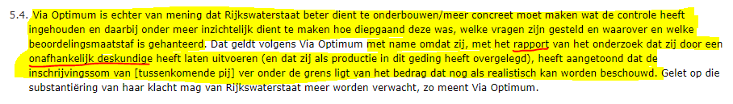
ABNORMAAL LAAG INSCHRIJVEN
rrv
Notes:
REDENEN VOOR MIJN AANWEZIGHEID ALS SPREKER

Slide 10
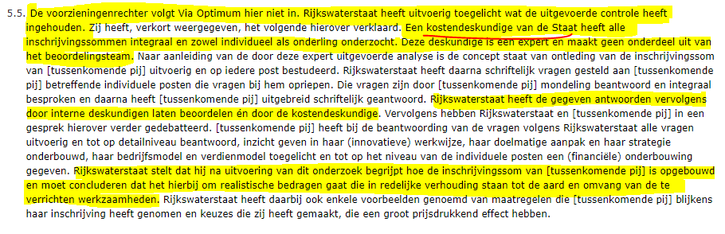
ABNORMAAL LAAG INSCHRIJVEN
rrv
Notes:
REDENEN VOOR MIJN AANWEZIGHEID ALS SPREKER

Slide 11
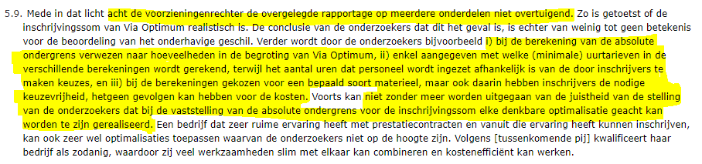
ABNORMAAL LAAG INSCHRIJVEN
rrv
Notes:
REDENEN VOOR MIJN AANWEZIGHEID ALS SPREKER

Slide 12
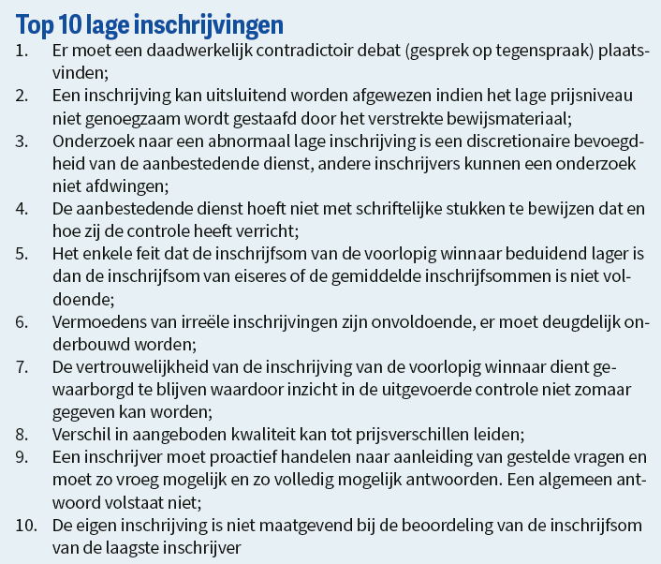
ABNORMAAL LAAG INSCHRIJVEN
rrv
https://www.severijnhulshof.nl/abnormaal-lage-inschrijvingen/
Notes:
REDENEN VOOR MIJN AANWEZIGHEID ALS SPREKER

Slide 13
rrv
B. KOSTENHOMOGENITEIT
Notes:
Tussenpagina voor nieuw onderwerp

Slide 14
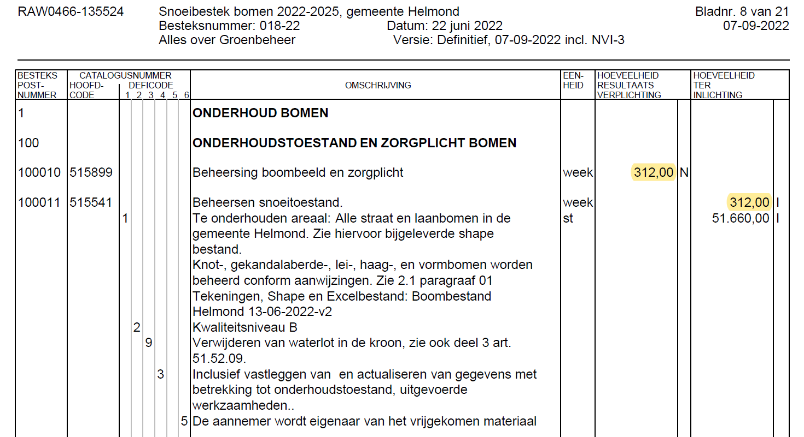
KOSTENHOMOGENITEIT
rrv

Slide 15
KOSTENHOMOGENITEIT
rrv
Kostenhomogeniteit? 51.660 bomen in 1 bestekspost, zonder enig onderscheid (hoogtes, boombeeld) etc.
Geen staffeling
Alle risico’s naar ON

Slide 16
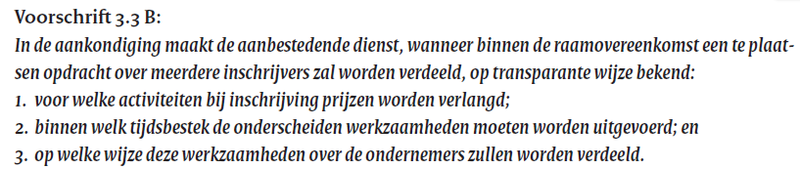
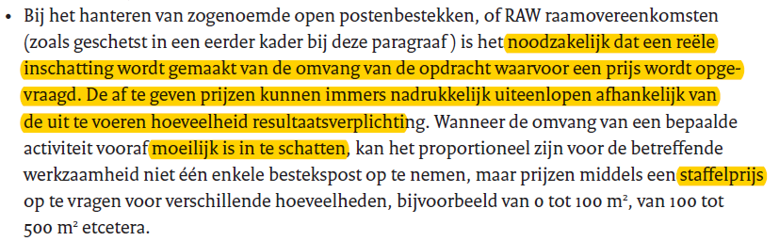
KOSTENHOMOGENITEIT
rrv
Notes:
GIDS PROPORTIONALITEIT

Slide 17
KOSTENHOMOGENITEIT
rrv
GIDS PROPORTIONALITEIT:

Slide 18
rrv
C. KORTING BIJ RAAMOVEREENKOMST
Notes:
Tussenpagina voor nieuw onderwerp

Slide 19
KORTING BIJ RAAMOVEREENKOMST
rrv
RB. DEN HAAG 29 JULI 2022, ECLI:NL:RBDHA:2022:7765
AANBESTEDING RAW RAAMOVEREENKOMST

Slide 20

KORTING BIJ RAAMOVEREENKOMST
rrv
KUMPEN SCHRIJFT IN MET EEN KORTING
ONGELDIG VERKLAARD DOOR AANBESTEDENDE DIENST

Slide 21
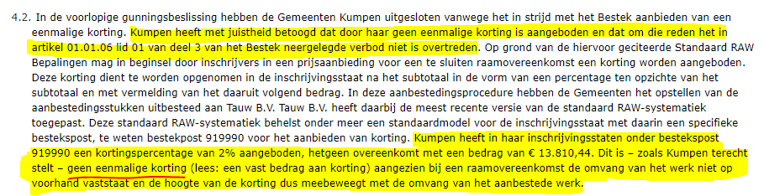
KORTING BIJ RAAMOVEREENKOMST
rrv
OORDEEL RECHTBANK

Slide 22
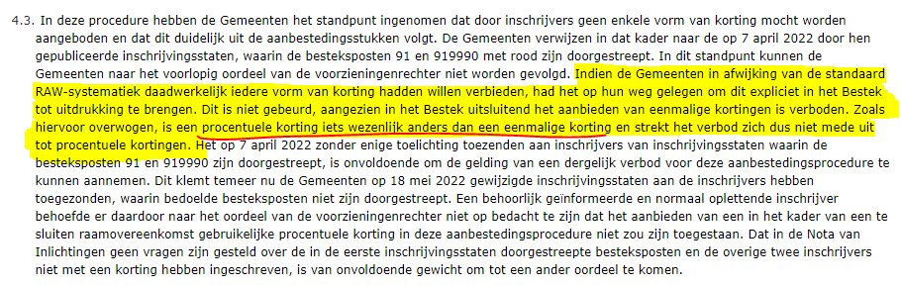
KORTING BIJ RAAMOVEREENKOMST
rrv
OORDEEL RECHTBANK

Slide 23
KORTING BIJ RAAMOVEREENKOMST
rrv
NIEUWE PROCEDURE RECHTBANK MAASTRICHT
ARGUMENTEN AANBESTEDENDE DIENST:
“HET IS WEL EEN EENMALIGE KORTING, WANT DE KORTING GELDT ALLEEN VOOR DE INITIELE LOOPTIJD VAN DE RAAMOVEREENKOMST”
“BIJ VERLENGING RAAMOVEREENKOMST VERVALT DE KORTING OP GROND VAN 01.21.04 RAW, DUS IS DE KORTING EENMALIG”

Slide 24
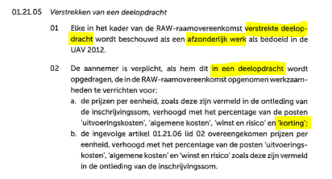
KORTING BIJ RAAMOVEREENKOMST
rrv
PROCENTUELE KORTING GELDT VOOR IEDERE DEELOPDRACHT EN IS DUS NIET EENMALIG

Slide 25
rrv
D. KOSTENVERHOGENDE OMSTANDIGHEDEN
Notes:
Tussenpagina voor nieuw onderwerp

Slide 26
KOSTENVERHOGENDE OMSTANDIGHEDEN
TIJDIGE WAARSCHUWING
Par. 47 lid 3 UAV
Par. 44 lid 2 UAV-GC 2005
Art. 7:753 lid 3 BW

Slide 27
KOSTENVERHOGENDE OMSTANDIGHEDEN
Melding = voor de aannemer juridische “noodzaak” om aanspraken borgen
Melding = voor opdrachtgever het moment om te kiezen voor beperking, vereenvoudiging of zelfs beëindiging van het werk
Melding = voor alle partijen vooral het moment om in gesprek te gaan over een redelijke en billijke vergoeding van de kosten.

Slide 28
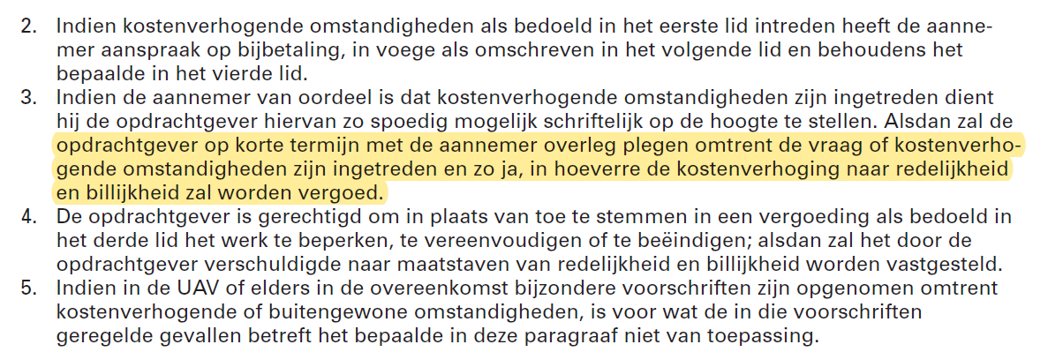
KOSTENVERHOGENE OMSTANDIGHEDEN

Slide 29
KOSTENVERHOGENDE OMSTANDIGHEDEN
STANDAARD REACTIE OG:
20% ONDERNEMERSRISICO TOV DE PRIJSSTIJGING
AANZIENLIJKHEIDSVEREISTE TOV AANNEEMSOM 5%
ALLEEN ALLES BOVEN DE 5% WORDT VERGOED
NIET JUIST

Slide 30
KOSTENVERHOGENDE OMSTANDIGHEDEN
20% ONDERNEMERSRISICO
uitspraak van de Raad van Arbitrage in Bouwgeschillen van 8 februari 2017, nr. 72.067
heel specifiek geval
eerdere voorafgaande grote staalprijsschommelingen tot wel 50% – rekening houden met vergelijkbare schommelingen
niet gebaseerd op paragraaf 47 UAV maar op artikel 6:258 BW (zwaardere maatstaf)
andere uitspraken -> 0 tot 10%

Slide 31
KOSTENVERHOGENDE OMSTANDIGHEDEN
5% AANZIENLIJKHEIDSVEREISTE
uitspraak van de Raad van Arbitrage in Bouwgeschillen van 8 februari 2017, nr. 72.067
“vuistregel” 5% (?)
veel andere uitspraken Raad van Arbitrage laten lagere percentages zien, afhankelijk van omstandigheden van het geval
Zie ook Hof Den Haag 31 januari 2012 (ECLI:NL:GHSGR:2012:83) -> OPEN NORM

Slide 32
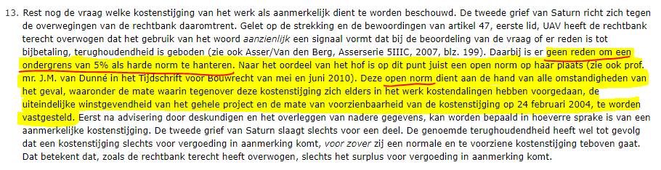
KOSTENVERHOGENDE OMSTANDIGHEDEN
Hof Den Haag 31 januari 2012 (ECLI:NL:GHSGR:2012:83) -> OPEN NORM

Slide 33
KOSTENVERHOGENDE OMSTANDIGHEDEN
ALLEEN HET SURPLUS BETALEN?(DUS OVERSCHRIJDING AANZIENLIJKHEIDSVEREISTE)
SLECHTS 1 UITSPRAAK RAAD VAN ARBITRAGE DIE LAAT ZIEN DAT ALLEEN HET SURPLUS MOET WORDEN VERGOED
ALLE ANDERE UITSPRAKEN LATEN ZIEN DAT BIJ OVERSCHRIJDING AANZIENLIJKHEIDSVEREISTE EEN VOLLEDIGE VERGOEDING MOET WORDEN BETAALD
J. Springelkamp, Toepassing van par. 47 UAV 2012: draait het om de harde cijfers of – toch weer – de omstandigheden van het geval?, TBR 2021/139.

Slide 34
rrv
E. INDEXEREN EN RISICOREGELING
Notes:
Tussenpagina voor nieuw onderwerp

Slide 35



INDEXERINGS- EN RISICOREGELING
rrv
Notes:
REDENEN VOOR MIJN AANWEZIGHEID ALS SPREKER

Slide 36

INDEXERINGS- EN RISICOREGELING
rrv
Column Bouwbelang 2018
Notes:
REDENEN VOOR MIJN AANWEZIGHEID ALS SPREKER

Slide 37
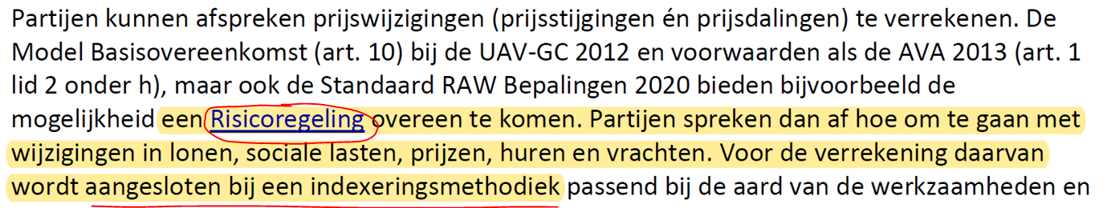
INDEXERINGS- EN RISICOREGELING
rrv
EEN KLEIN FOUTJE IS ZO GEMAAKT….
Notes:
REDENEN VOOR MIJN AANWEZIGHEID ALS SPREKER

Slide 38
RISICOREGELING
rrv
PERIODIEKE VERREKENING PRIJSWIJZIGINGEN, DOORGAANS ACHTERAF PER 12 WEKEN
ZOWEL PRIJSVERHOGINGEN ALS OOK VERLAGINGEN
OP BASIS VAN WERKELIJK OPGETREDEN PRIJSVERSCHILLEN
Notes:
REDENEN VOOR MIJN AANWEZIGHEID ALS SPREKER

Slide 39
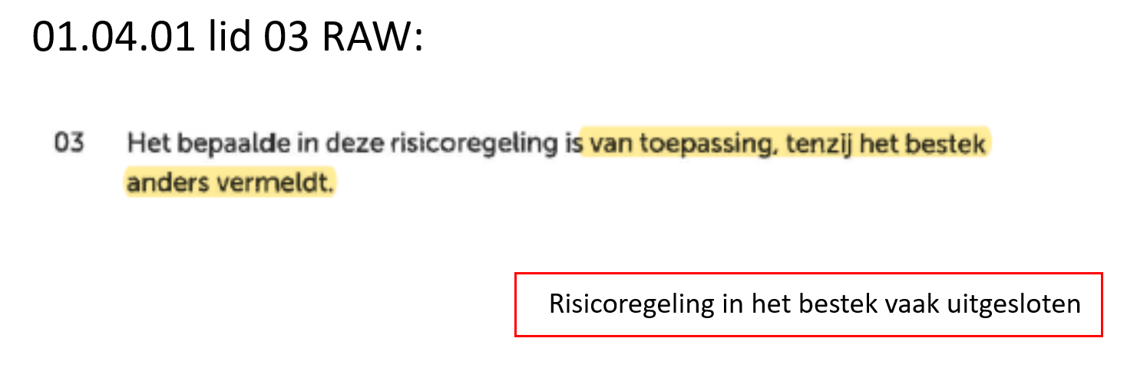
RISICOREGELING – 01.04.01 RAW
rrv
Notes:
REDENEN VOOR MIJN AANWEZIGHEID ALS SPREKER

Slide 40
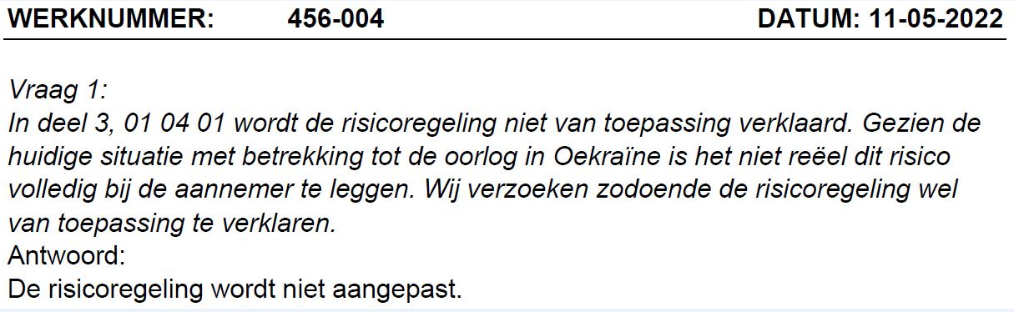
RISICOREGELING – 01.04.01 RAW
rrv
Notes:
REDENEN VOOR MIJN AANWEZIGHEID ALS SPREKER

Slide 41
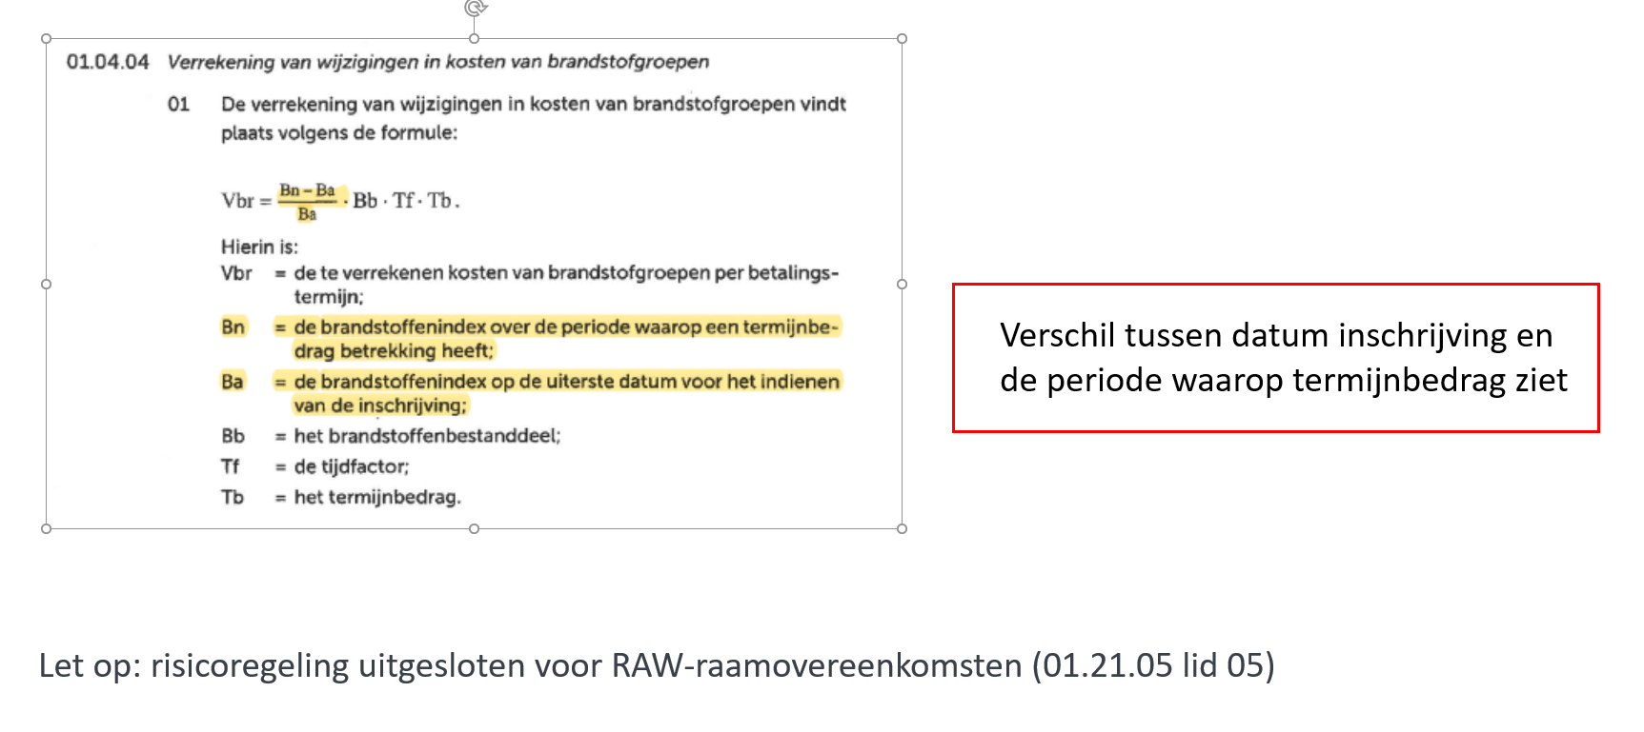
RISICOREGELING 01.04 - RAW STANDAARD
rrv
Notes:
REDENEN VOOR MIJN AANWEZIGHEID ALS SPREKER

Slide 42
INDEXERINGSREGELING
rrv
OVEREENGEKOMEN PRIJZEN WORDEN PERIODIEK – MEESTAL JAARLIJKS – AANGEPAST AAN DE ALGEHELE PRIJSONTWIKKELING IN DE SECTOR
DOORGAANS GEBASEERD OP INDEXCIJFERS (BIJVOORBEELD CBS)
GEBASEERD OP VOORAFGAANDE PERIODE (DUS ACHTERSTAND OP WERKELIJKHEID)
NIEUWE (GEINDEXEERDE PRIJZEN GELDEN VOOR HET KOMENDE JAAR)
INDEXERING DOORGAANS PAS NA HET 1E JAAR
Notes:
REDENEN VOOR MIJN AANWEZIGHEID ALS SPREKER

Slide 43
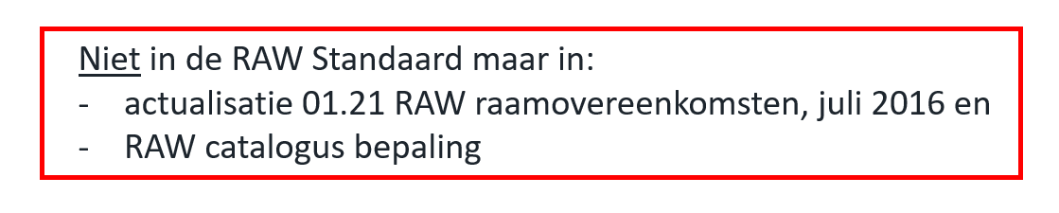
INDEXERINGSREGELING
rrv
Notes:
REDENEN VOOR MIJN AANWEZIGHEID ALS SPREKER

Slide 44
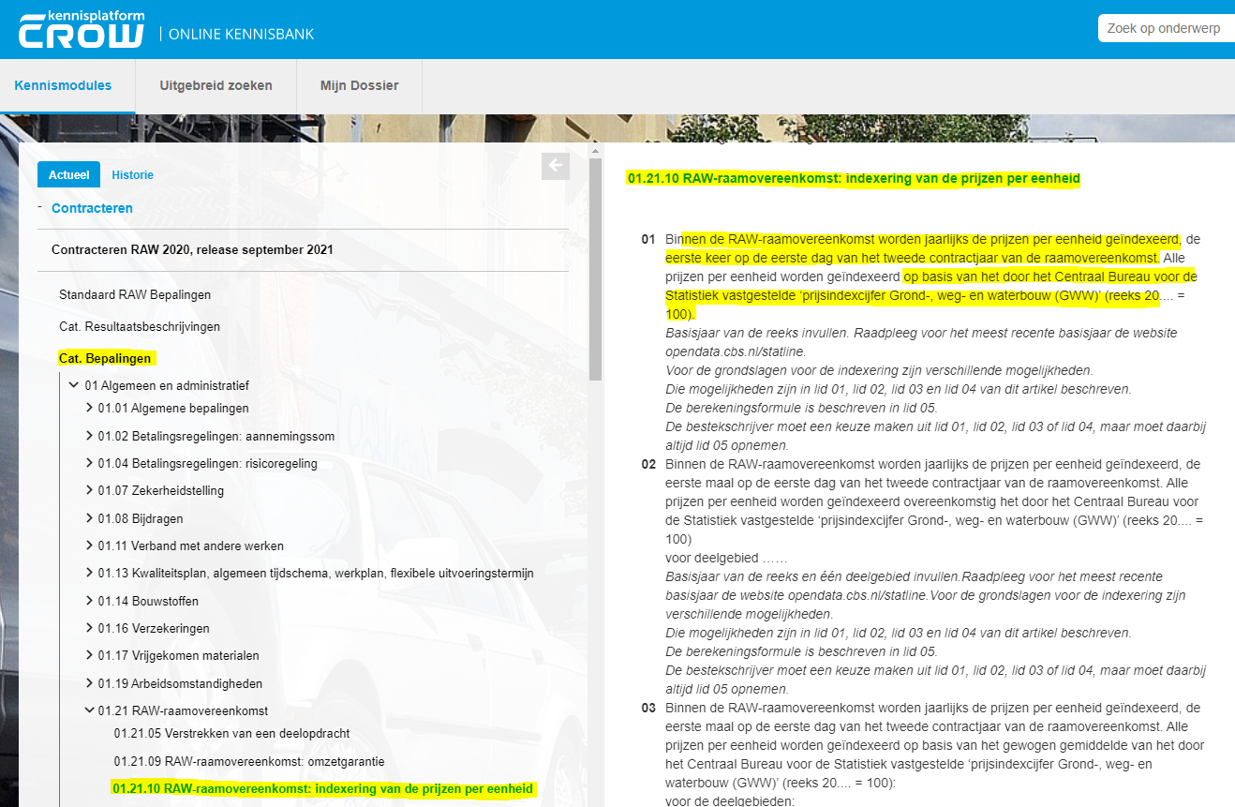
INDEXERINGSREGELING
rrv
Notes:
REDENEN VOOR MIJN AANWEZIGHEID ALS SPREKER

Slide 45

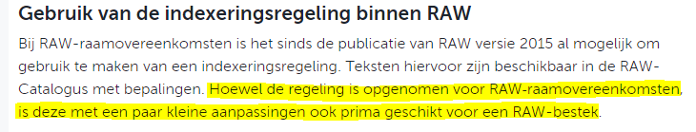

INDEXERINGSREGELING
rrv
Notes:
REDENEN VOOR MIJN AANWEZIGHEID ALS SPREKER

Slide 46
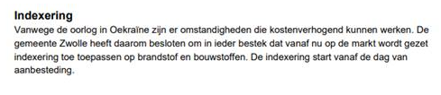
INDEXERINGSREGELING
rrv
HOE HET OOK KAN:
Notes:
REDENEN VOOR MIJN AANWEZIGHEID ALS SPREKER

Slide 47
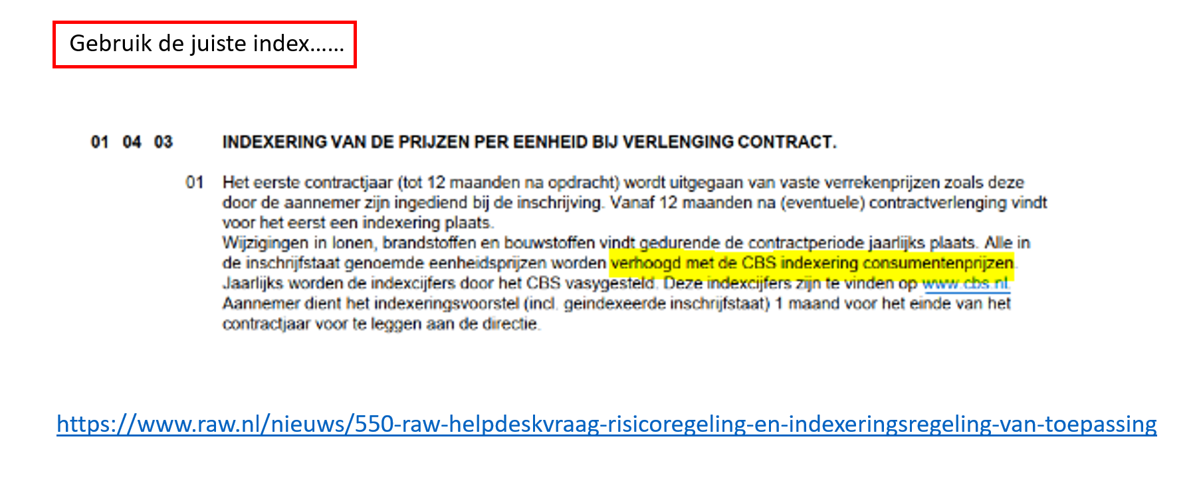
INDEXERINGSREGELING
rrv
Notes:
REDENEN VOOR MIJN AANWEZIGHEID ALS SPREKER

Slide 48
rrv
E. LEVERANTIEPROBLEMEN
Notes:
Tussenpagina voor nieuw onderwerp

Slide 49
LEVERANTIEPROBLEMEN & AANBESTEDEN
rrv
Rechtbank Noord-Holland, 14 april 2022, ECLI:NL:RBNHO:2022:3274
INLEIDING
JURIDISCHE KADERS
LEVERANTIEPROBLEMEN
OMVANG AANSPRAKELIJKHEID
ONEVENWICHTIG CONTRACT
Notes:
REDENEN VOOR MIJN AANWEZIGHEID ALS SPREKER

Slide 50


HOGE ATTENTIEWAARDE SOCIAL MEDIA
rrv
Notes:
REDENEN VOOR MIJN AANWEZIGHEID ALS SPREKER

Slide 51
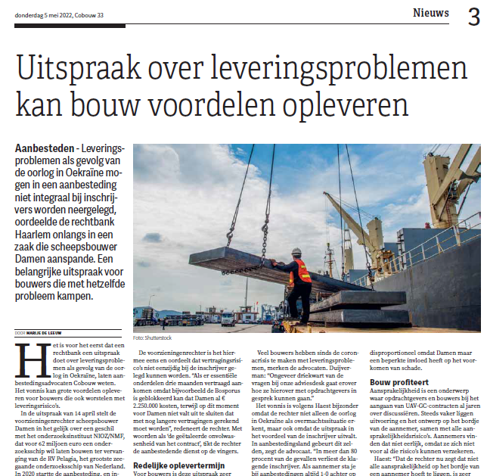
COBOUW – 5 MEI 2022
rrv
Notes:
REDENEN VOOR MIJN AANWEZIGHEID ALS SPREKER

Slide 52
WAT IS ER NU ZO BIJZONDER AAN DEZE UITSPRAAK?
rrv
KORT GEDING VOORAFGAAND AAN INSCHRIJVING
VORDERING -> OVEREENKOMST AANPASSEN
KLAGEND INSCHRIJVER WINT
LEVERANTIEPROBLEMEN NIET ZOMAAR AFWENTELEN OP INSCHRIJVER
ONBEPERKTE AANSPRAKELIJKHEID DISPROPORTIONEEL
VOORZIENINGENRECHTER DOET EEN VOORZET AANPASSING OVEREENKOMST
VOORZIENINGENRECHTER SPREEKT OVER ONEVENWICHTIG CONTRACT EN GEETALEERDE ONVOLWASSENHEID VAN HET CONTRACT
Notes:
REDENEN VOOR MIJN AANWEZIGHEID ALS SPREKER

Slide 53
rrv
DE UITSPRAAK
DAMEN - SNWOI
Notes:
Tussenpagina voor nieuw onderwerp

Slide 54
DE CASUS
rrv
Rechtbank Noord-Holland, 14 april 2022, ECLI:NL:RBNHO:2022:3274
DAMEN SHIPYARDS – SNWOI
MEDEDINGINSPROCEDURE VOOR DE BOUW VAN EEN VERVANGEND SCHIP
AANBESTEDINGSEISEN EN CONTRACTEISEN DISPROPORTIONEEL?
Notes:
REDENEN VOOR MIJN AANWEZIGHEID ALS SPREKER

Slide 55
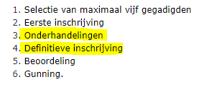
DE CASUS
rrv
3e en 4e onderhandelingsronde opmerkingen overeenkomst
Aangepaste overeenkomst gedeeld
5e onderhandelingsronde – nog steeds opmerkingen overeenkomst
Harde eis –> inschrijving = akkoord met overeenkomst
1 dag voor inschrijving Kort Geding
Notes:
REDENEN VOOR MIJN AANWEZIGHEID ALS SPREKER

Slide 56
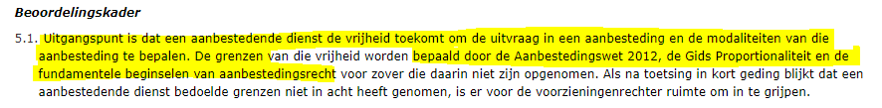
JURIDISCH KADER
rrv
Notes:
REDENEN VOOR MIJN AANWEZIGHEID ALS SPREKER

Slide 57
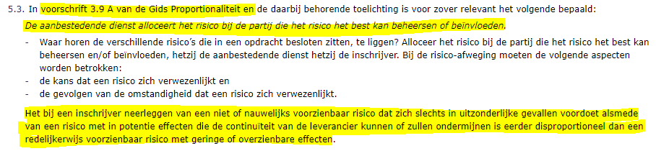
JURIDISCH KADER
rrv
Notes:
REDENEN VOOR MIJN AANWEZIGHEID ALS SPREKER

Slide 58
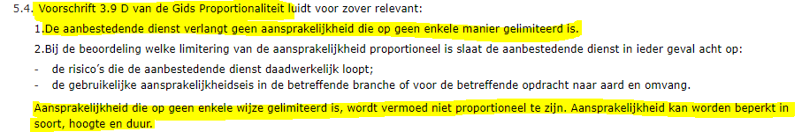
JURIDISCH KADER
rrv
Notes:
REDENEN VOOR MIJN AANWEZIGHEID ALS SPREKER

Slide 59
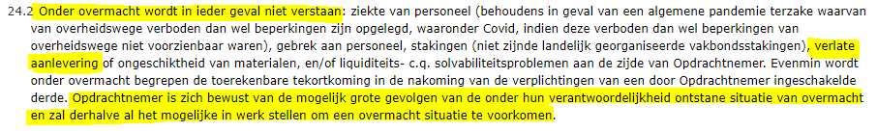
OVERMACHT BEPALING
rrv
Notes:
REDENEN VOOR MIJN AANWEZIGHEID ALS SPREKER

Slide 60
BEZWAREN DAMEN TAV OVERMACHT BEPALING (LEVERING)
rrv
Aanzienlijke hoeveelheid leveranciers en onderaannemers, afkomstig uit veel verschillende landen, ook buiten Europa;
Coronacrisis, de grondstoffencrisis en nu ook de oorlog in Oekraïne kan leiden tot vertraging die Damen niet kan voorkomen
Een van Europa’s grootste staalfabrieken in Oekraïne staalproductie stop gezet en in China weer volop beperkingen vanwege Coronavirus
Levertijd motoren uit de VS van 12 weken naar 60 weken
Weinig / geen “fall back” mogelijkheid
Mogelijkheid om tegen dit risico te verzekeren
Sowieso een hele strakke planning opgelegd vanuit OG
Notes:
REDENEN VOOR MIJN AANWEZIGHEID ALS SPREKER

Slide 61
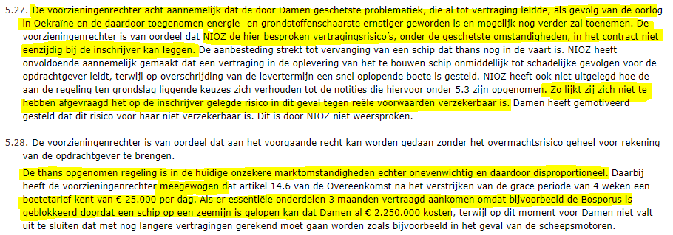
OORDEEL VOORZIENINGENRECHTER
rrv
Notes:
REDENEN VOOR MIJN AANWEZIGHEID ALS SPREKER

Slide 62
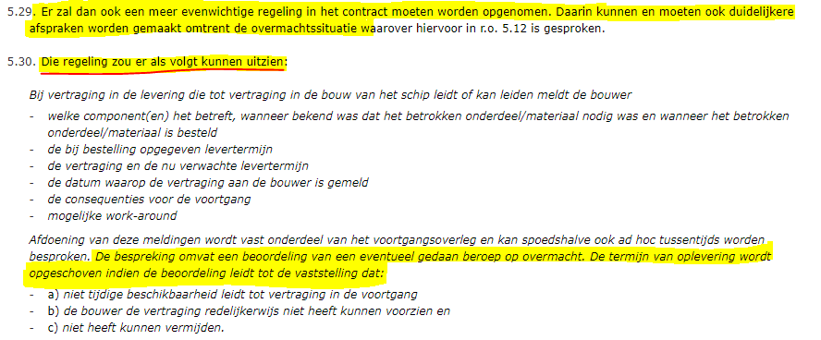
VOORZET TOT AANPASSING OVEREENKOMST
rrv
Notes:
REDENEN VOOR MIJN AANWEZIGHEID ALS SPREKER

Slide 63
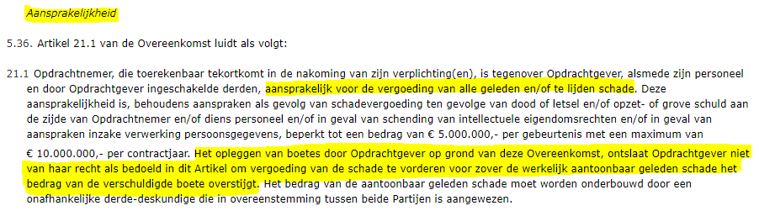
BEPALING AANSPRAKELIJKHEID
rrv
Notes:
REDENEN VOOR MIJN AANWEZIGHEID ALS SPREKER

Slide 64
BEZWAREN DAMEN TAV AANSPRAKELIJKHEID
rrv
Gebruikelijk in de branche zijn ‘liquidated damages’, namelijk een vaste, vastgestelde schadevergoeding die in het contract is genoemd.
Geen liquidated damages overeengekomen, dan normaliter beperking aansprakelijkheid tot directe schade
Damen is bij een toerekenbare tekortkoming aansprakelijk voor alle geleden en/of te lijden schade;
In aanvulling op boetebedragen kan schadevergoeding worden gevorderd
Gevolgschade niet is uitgesloten
Damen heeft maar beperkte invloed op voorkomen schade, de risico’s zijn in omvang niet te voorzien en deze risico’s zijn niet verzekerbaar;
Notes:
REDENEN VOOR MIJN AANWEZIGHEID ALS SPREKER

Slide 65
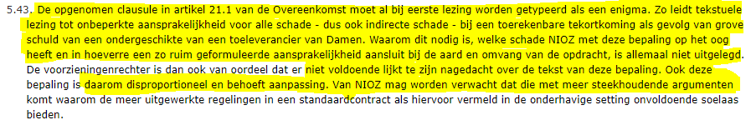
OORDEEL VOORZIENINGENRECHTER AANSPRAKELIJKHEID
rrv
Notes:
REDENEN VOOR MIJN AANWEZIGHEID ALS SPREKER

Slide 66
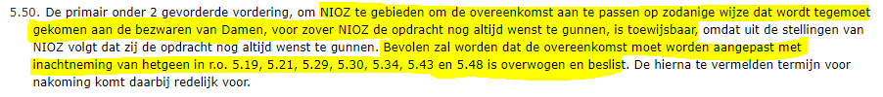
VORDERING TOEGEWEZEN
rrv
Notes:
REDENEN VOOR MIJN AANWEZIGHEID ALS SPREKER

Slide 67
EEN ECHTE TIK OP DE VINGERS
rrv
de regeling ondoordacht en slecht geredigeerd is, waardoor deze tot onaanvaardbare rechtsonzekerheid leidt en om die reden disproportioneel is;
een meer evenwichtige regeling in het contract moeten worden opgenomen. Daarin kunnen en moeten ook duidelijkere afspraken worden gemaakt;
De opgenomen clausule in artikel 21.1 van de Overeenkomst moet al bij eerste lezing worden getypeerd als een enigma;
er niet voldoende lijkt te zijn nagedacht over de tekst van deze bepaling;
Van NIOZ mag worden verwacht dat die met meer steekhoudende argumenten komt;
Notes:
REDENEN VOOR MIJN AANWEZIGHEID ALS SPREKER

Slide 68
EEN ECHTE TIK OP DE VINGERS
rrv
De hiervoor al geëtaleerde onvolwassenheid van het contract manifesteert zich ook in de omstandigheid dat een scherpe oplevertermijn (waaruit op voorhand iedere speling al uit onderhandeld lijkt te zijn) wordt gecombineerd met een onnauwkeurig uitgeschreven en ook inhoudelijk gebrekkige geschillenregeling;
wordt NIOZ sterk aangeraden om ook wat dit betreft met een meer uitgewerkte regeling te komen
Notes:
REDENEN VOOR MIJN AANWEZIGHEID ALS SPREKER

Slide 69
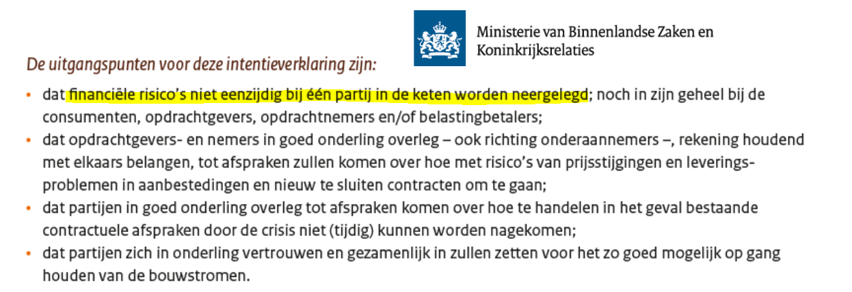
EEN ECHTE TIK OP DE VINGERS
rrv
Notes:
REDENEN VOOR MIJN AANWEZIGHEID ALS SPREKER

Slide 70
rrv
?
VRAGEN ?
Joost Haest
Prinses Margrietplantsoen 77
(WTC, Toren E)
Postbus 95307
2509 CH Den Haag
tel.: +31 70 304 55 90
GSM: +31 62 68 52 541
fax.: +31 70 304 55 99
E-mail: j.haest@shadv.nl

Slide 71

rrv
Prinses Margrietplantsoen 77
(WTC, Toren E)
Postbus 95307
2509 CH Den Haag
tel.: +31 70 304 55 90
fax.: +31 70 304 55 99
www.severijnhulshof.nl

